Slide 1
100 “홈” 화면 구성
100
누르면 “홈”으로 가는 버튼
홈
화장하기
화장하는법 (화장 절차)
화장품 추천 (화장품 리스트)
게시판
로그인
101 사이트 전체를 소개해주는 문구를 출력하는 박스
홈 소개 어쩌구 저쩌구
102-104 메인 기능인 화장 시뮬레이션의 예시를 보여주는 화면블록
화장 시뮬 예시 1
화장 시뮬 예시 1
화장 시뮬 예시 1
200 누르면 “화장하기”로 가는 버튼
300 누르면 “화장하는법＂으로 가는 버튼
400 누르면 “화장품 추천＂으로 가는 버튼
500 누르면 “로그인＂으로 가는 버튼
600 누르면 “게시판＂으로 가는 버튼

Slide 2
500 “로그인” 화면 구성
510 누르면 “로그인＂되는 버튼
홈
화장하기
화장하는법 (화장 절차)
화장품 추천 (화장품 리스트)
게시판
로그인
520 누르면 “회원가입”으로 이동하는 버튼
로그인
아이디 입력
패스워드 입력
회원가입
로그인

Slide 3
500 “로그인” 화면 구성
511 누르면 “중복확인＂되는 버튼
홈
화장하기
화장하는법 (화장 절차)
화장품 추천 (화장품 리스트)
게시판
로그인
520 누르면 “회원가입”되는 버튼
로그인
아이디 입력
중복확인
패스워드 입력
전화번호 입력
이메일 입력
회원가입

Slide 4
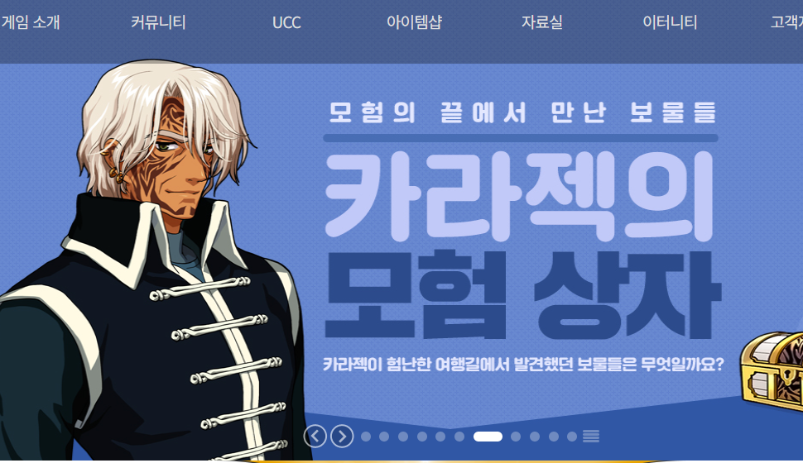
200 “화장하기” 화면 구성
홈
화장하기
화장하는법 (화장 절차)
화장품 추천 (화장품 리스트)
게시판
회원정보
예시
201 이미지가 출력되는 화면 버튼을 누르면 해당 순서대로 이미지가 변경
202~206 누르면 이미지를 넘기는 버튼 버튼을 누르면 해당 순서대로 이미지가 변경

Slide 5
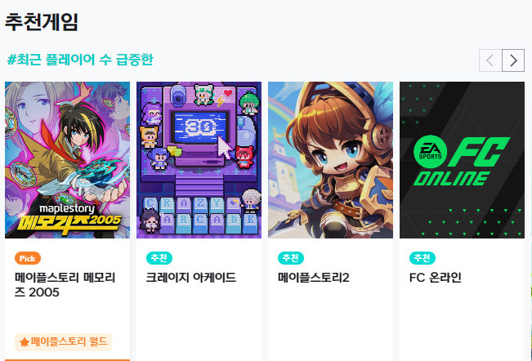
400 “화장품 추천“ 화면 구성
홈
화장하기
화장하는법 (화장 절차)
화장품 추천 (화장품 리스트)
게시판
회원정보
401-405 이미지를 보여주는 화면 중간의 403 화면은 크기가 큼
406-407 이미지를 좌 우로 넘기는 버튼 누르면 화면이 옆으로 슬라이드 형식으로 이동

Slide 6
600 게시판
610
클릭시 작성글 디테일하게 보기
홈
화장하기
화장하는법 (화장 절차)
화장품 추천 (화장품 리스트)
게시판
회원정보
620
글 작성하기
제목 글내용
이미지
제목 글내용
이미지
제목 글내용
이미지
제목 글내용
이미지
제목 글내용
이미지
제목 글내용
이미지
제목 글내용
이미지
글 작성

Slide 7
610 게시판 작성글 자세히 보기 화면
611
작성한 사용자면 글 수정 기능
홈
화장하기
화장하는법 (화장 절차)
화장품 추천 (화장품 리스트)
게시판
회원정보
612
작성한 사용자면 글 삭제
제목
이미지
613
이용자들이 작성하는 댓글
작성한 글
수정
삭제
댓글

Slide 8
620 게시판 글 작성하기
621
작성이 완료된 글 게시판에 저장하기
홈
화장하기
화장하는법 (화장 절차)
화장품 추천 (화장품 리스트)
게시판
회원정보
제목
이미지
작성한 글
저장

Slide 9
700 “회원정보” 화면 구성
710 누르면 회원 정보 수정 페이지로 이동하는 버튼
홈
화장하기
화장하는법 (화장 절차)
화장품 추천 (화장품 리스트)
게시판
회원정보
회원정보수정
720 누르면 로그아웃이 실행되는 버튼
홈 소개 어쩌구 저쩌구
로그아웃
화장 시뮬 예시 1
화장 시뮬 예시 1
화장 시뮬 예시 1
회원정보 : 아이디, 비밀번호, 전화번호 수정할 정보 : 비밀번호, 전화번호
내부 버튼 : 회원 탈퇴 버튼

Slide 10
710 회원정보수정
711
비밀번호 변경
홈
화장하기
화장하는법 (화장 절차)
화장품 추천 (화장품 리스트)
게시판
회원정보
712
전화번호 변경
“”” 회원님 환영합니다
회원 아이디
713
이메일 주소 변경
현재 패스워드**** 형식출력
바꿀 패스워드
변경
전화번호
변경
이메일
변경

Slide 11
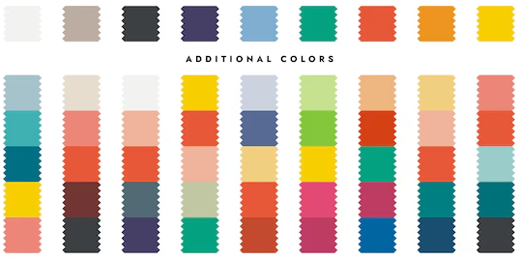
메인화면1: 화장 버튼 (파운데이션, 립, 눈썹) 클릭 시, 모달(팝업) 실행
모달(팝업창) 실행
원하는 색상 선택
클릭시: 선택한 색상 출력
파운데이션
립
눈썹
클릭시: 선택된 색상 창 닫기
클릭시: 선택된 색상 창 닫기
색상 팔레트
닫기

Slide 12
300 “화장하는법＂으로 가는 버튼
캠이 읽었다면:
화면에 출력
310 캠 화면or화장된 캠 화면을 보여주는 화면
320 누르면 화장 정보를 DB에 저장하는 버튼
선택한 화장 정보가 없으면 : 저장 불가
세이브
330 누르면 ‘DB에 저장된 화장정보’를 불러오는 토글을 불러오는 버튼
파운데이션
립
눈썹
로드
340-360 누르면 파운데이션or립or눈썹 실행하는 팝업을 실행시키는 버튼

Slide 13
340,350,360 파운데이션or립or눈썹 실행하는 팝업
341,351,361 누르면 해당 색상을 적용하는 버튼
색상을 선택하면
342,352,362 선택한 색상을 보여주는 박스
343,353,363 선택한 색상의 농도를 조절하는 슬라이더바
344,354,364 누르면 많은 색상을 선택할 수 있는 색상 팔레트 팝업을 실행하는 버튼
색상 팔레트
344,354,364 누르면 팝업창을 닫는 버튼
닫기

Slide 14
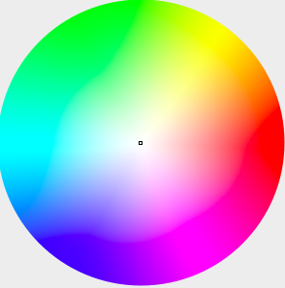
344,354,364 누르면 많은 색상을 선택할 수 있는 색상 팔레트
344-1,354-1,364-1 누르면 팝업창을 닫는 버튼
색이 선택되면 선택하면: 버튼에 색상 출력
344-2,354-2,364-2 누르면 팝업창을 닫는 버튼
저장된 색상을 전달
344-3,354-3,364-3 누르면 팝업창을 닫는 버튼
색상을 전달
이전거 구분
파운데이션
립
눈썹
344,354,364 누르면 많은 색상을 선택할 수 있는 색상 팔레트 팝업을 실행하는 버튼
선택완료
344,354,364 누르면 팝업창을 닫는 버튼
닫기

Slide 15
330 ‘DB에 저장된 화장정보’를 불러오는 토글 구성
save1
save2
331-336 누르면 세이브된 파일을 화장에 적용시키는 버튼
save3
Save4
save5
save6

